Slide 1

Timetabling problem
desafios no desenvolvimento de um sistema de decisão voltado ao problema de organização de tabela de horários no ensino superior
João Vítor Fernandes Dias

Slide 2
RESUMO
Problema > criação de grades horárias > em universidades > UENF > CC
Salas, disciplinas, professores, cursos, turmas, horários, alunos, etc.
Problemas na modelagem das instituições: entrevistas e pesquisas
Sequência de criação das grades
Desenvolvimento de um sistema de suporte à decisão
JavaScript + biblioteca React
GitHub Pages + AWS
Funções: CRUD; Solução inicial para CC; Visualizar e corrigir conflitos; Análise histórica dos dados

Slide 3
Introdução
Ensino superior, duração, mercado de trabalho e evasão
Progressão incerta: trancamento, transferências, reprovações, empregos, professores
Disciplinas ministradas semestralmente
Quais?
Por quem?
Quando?
Onde?
Para quem?

Slide 4
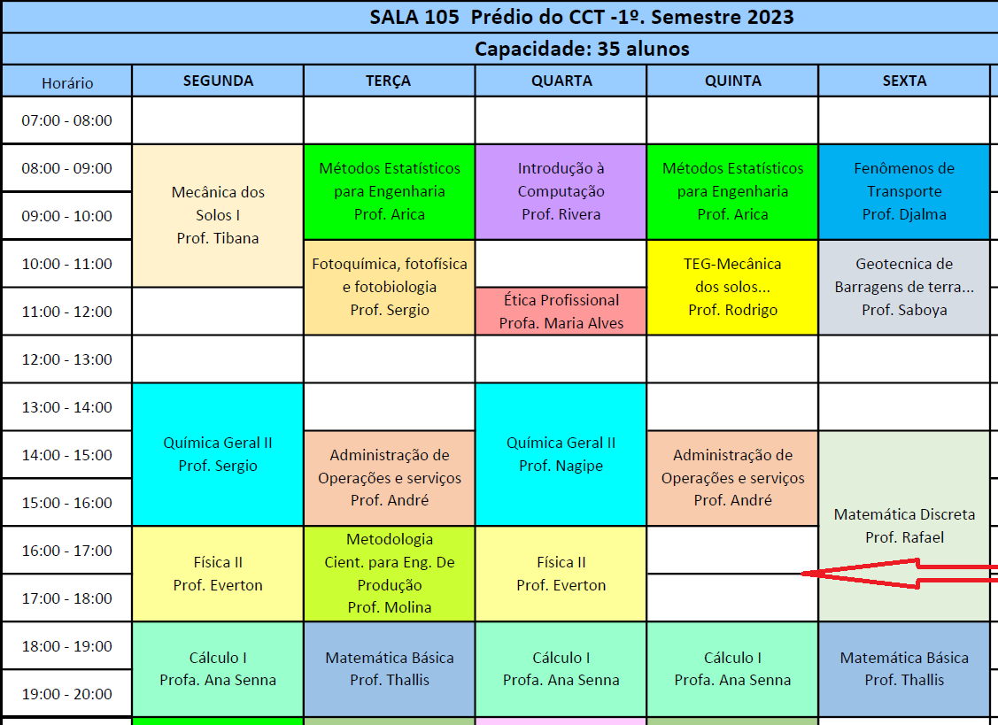
Introdução 1.1: Problemáticas
Problema antigo (BARHAM; WESTWOOD, 1978)
Problema atual: Esporte - International Timetabling Competition (ITC) (Van Bulck; GOOSSENS, 2023)
Multidimensionalidade (THOMAS; KHADER; BELATON, 2009)
Especificidades (MIRANDA; REY; ROBLES, 2012)
Erros humanos (Figura 1)
Figura 1: disciplina não atribuída devidamente
Fonte da figura 1: Aulas atribuídas à sala 105 do CCT - Editada pelo autor. [Imagem]. Disponível em: https://uenf.br/cct/wp-content/uploads/2023/05/salas-2023-1_v21.pdf. Acesso em: 29 maio. 2023.

Slide 5
Introdução
1.2: Hipótese
Softwares atualmente existentes para solução de grade horária não apresentam completas capacidades de se moldar à instituições específicas
O software a ser desenvolvido trará uma solução plausível às exigências da instituição.
1.3: Objetivos
Gerais
Aumentar eficiência, eficácia e efetividade
Redução de conflito entre disciplinas
Trazer benefícios aos alunos e criadores de grade
Específicos
Entender a parte organizacional do timetabling na UENF
Elicitação de requisitos
Modelagem do sistema de acordo com os requisitos
Incentivar o uso de uma ferramenta centralizada
1.4: Justificativas
Problema existente
Sucessos prévios de artigos anteriores
Necessidade de soluções específicas

Slide 6
Introdução 1.5: Metodologia
Superar especificidades
Pesquisa bibliográfica com foco nas abordagens qualitativas
Desenvolvimento de material de pesquisa
Pesquisa exploratória qualitativa e quantitativa
Elicitação de requisitos (BOURQUE; FAIRLEY, 2014)
Modelagem conceitual do sistema
Desenvolvimento do sistema de suporte à decisão para criação da grade horária

Slide 7
Contexto acadêmico 2.1: Definição de termos
Vasto campo de pesquisa.
Problema de otimização de agendamento
Problema de otimização de grade horária
Educational Timetabling: conjunto de problemas de grade horária relacionadas à educação (ALENCAR et al., 2019a)
University Class Timetable: grade horária que tem como recursos a se alocar a disponibilidade de professores e salas, a quantidade de alunos e os requisitos que determinada disciplina exige (WREN, 1996)
Termos Gerais
Grade Horária (timetable): uma estrutura que mostra quando que eventos ocorrerão, não havendo necessariamente a alocação de recursos (WREN, 1996). Neste trabalho será considerado timetable como um pacote de valores (Professores x Disciplinas x Sala x Alunos x Horários x Dias) distribuídos em uma só estrutura.
Usado em diversos campos: enfermeiros, esportes, funcionários e transportes são alguns.
Alocação: criar qualquer relação entre as dimensões.
Restrições rígidas e flexíveis (hard and soft constraints): rígidas são de atendimento obrigatório, enquanto as restrições maleáveis são opcionais, mas convenientes para melhorar a qualidade da solução obtida. (ALENCAR et al., 2019a)

Slide 8
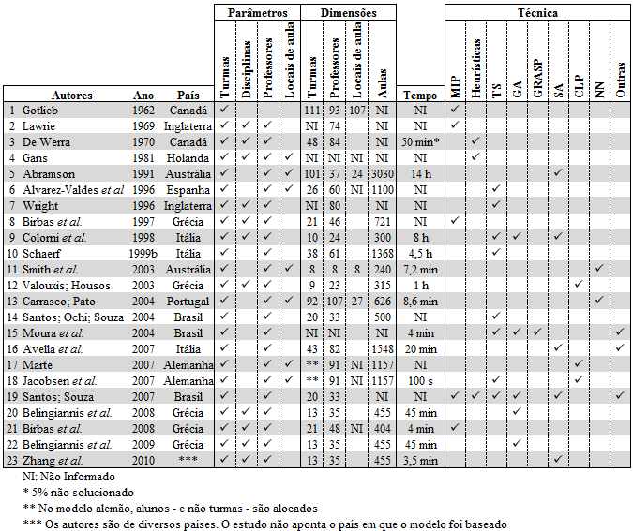
Contexto acadêmico 2.2: MÉTODOS DE resolução
Figura 2: resumo de trabalhos, parâmetros, dimensões, tempo e técnicas

Slide 9
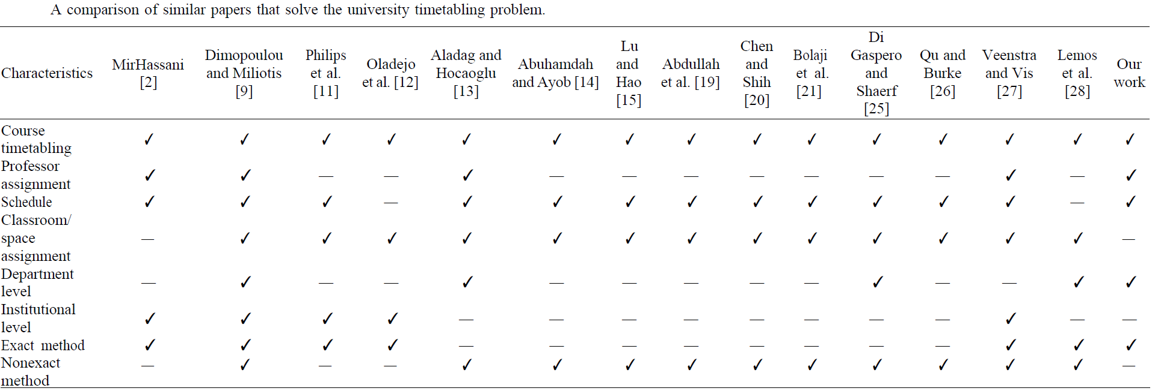
Contexto acadêmico 2.2: MÉTODOS DE resolução
Figura 3: comparação entre artigos que solucionam o problema de grade horária

Slide 10
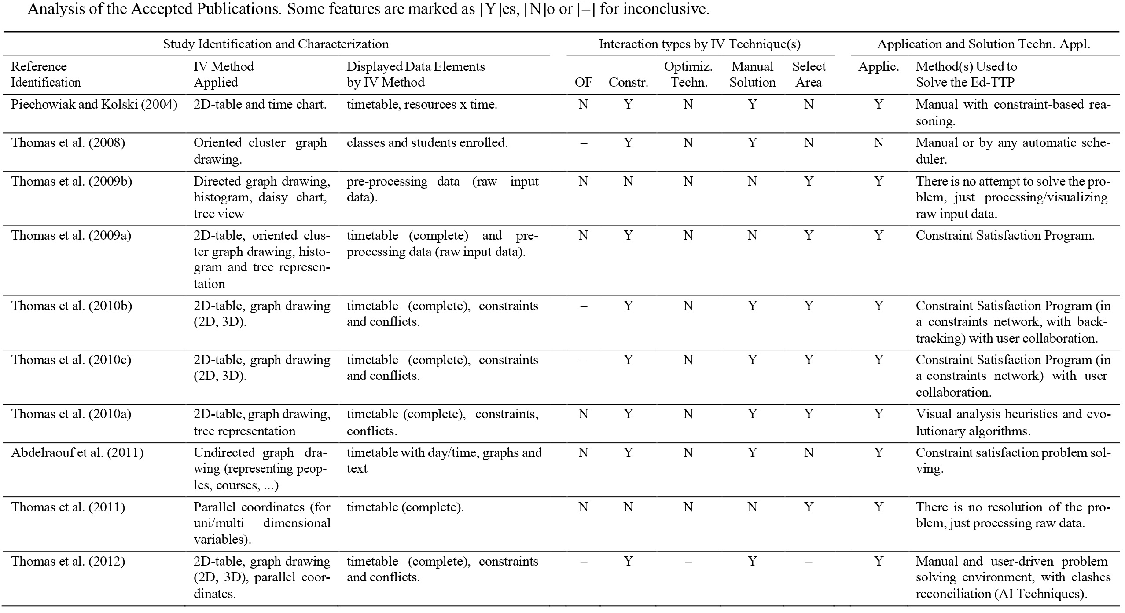
Contexto acadêmico 2.2: MÉTODOS DE resolução
Figura 4: análise de publicações relacionadas à Visualização da Informação

Slide 11
Contexto acadêmico 2.3: Desafios recorrentes
Problemas organizacionais (MIRANDA; REY; ROBLES, 2012)
Nível de dificuldade do problema
Resistência a mudanças e adoção de novas tecnologias
Falta de comprometimento
Especificidade
Modelagem (MURRAY; MÜLLER; RUDOVÁ, 2007): À medida em que a complexidade aumenta, se torna cada vez mais difícil desenvolver uma solução efetiva
Interfaces pouco agradáveis
Interação Homem-Máquina (ANDRE; DINATA, 2018), (ALENCAR et al., 2019a)

Slide 12
Contexto acadêmico 2.4: Timetabling na UENF
Sânya Santos (2013)
Objetivo: encontrar solução de grade ótima para Ciência da Computação na UENF
Apresentou diversos métodos construtivos, de refinamento, podendo usar também meta-heurísticas
Utilizou de uma matriz de preferência para a distribuição das disciplinas, com o Simulated Annealing para otimização
Ricardo Silveira (2014)
Mesmo objetivo que o anterior
Métodos heurísticos: Construção Gulosa e Busca Local; Metaheurísticos: Simulated Annealing e Busca Tabu
Linguagem de programação pros métodos: C; pra interface gráfica: Java
Gerou quadros de horários alocando professores e disciplinas a horários
Trabalhos futuros:
Banco de dados que armazene informações pertinentes ao sistema; permitir ao usuário modificar o quadro de horários; software que retorne a viabilidade da alteração; e maior flexibilidade à aplicação.

Slide 13
Contexto acadêmico 2.5: Erros humanos

Slide 14
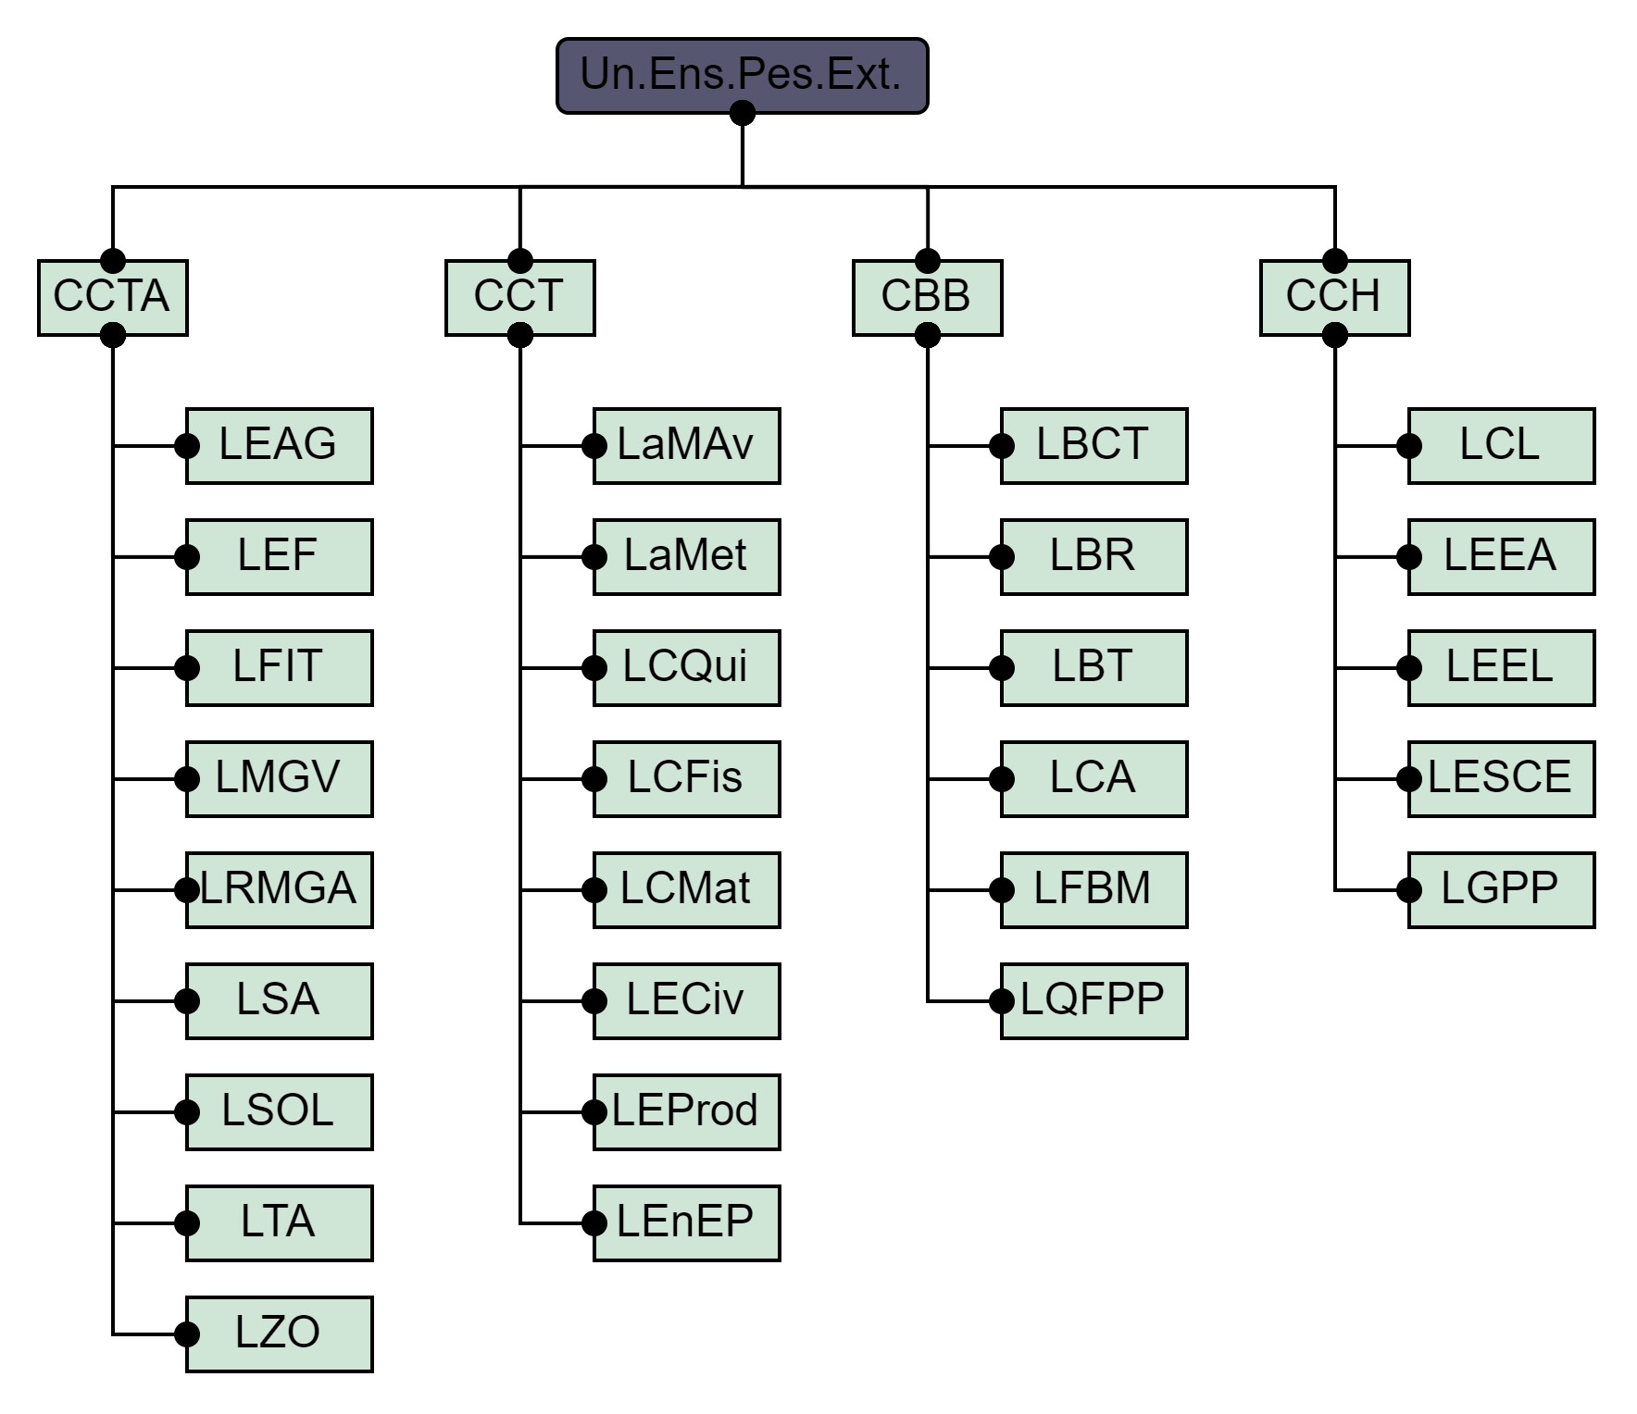
Estrutura da Instituição 3.1: a uenf
Administração Superior
Órgão executivo
Secretaria Acadêmica
Coordenar a divulgação do horário escolar
Otimizar os recursos humanos
Ampliar as opções de disciplinas para os alunos
Centralizar os serviços de registro da vida escolar
Unidades universitárias de ensino
Unidades universitárias de ensino, pesquisa e extensão
Centros: Diretor
Conselho de Centro
Designar, semestralmente, os professores responsáveis pelas disciplinas nos Cursos de Graduação [...] ouvidos os respectivos Laboratórios, Colegiados de Curso e Comissões de Coordenação
Laboratórios: Chefes de Laboratório
“menor parte da estrutura universitária para todos os efeitos de organização administrativa, didático-científica, distribuição de pessoal e de representação nos órgãos colegiados da UENF”

Slide 15
Estrutura da Instituição 3.1: a uenf
Responsáveis pela criação das grades horárias
Secretaria Acadêmica: elaborar e divulgar o Calendário Acadêmico; otimizar os recursos humanos; ampliar a oferta de disciplinas;
Câmara de Graduação: aprovar e modificar o calendário acadêmico; sugerir vagas de bolsistas;
Direção de Centro: designação semestral de professores responsáveis pelas disciplinas, após ouvir os Laboratórios, Colegiados e Coordenações
Chefia do Laboratório: atribuir carga horária didática aos docentes do laboratório e aos bolsistas; designar docente responsável por disciplina ofertada;
Coordenação do Curso: coordenar a distribuição de estudantes do curso; indicar à chefia de laboratório as disciplinas a serem ofertadas ao curso coordenado;
Sistema Acadêmico: articula parcialmente as informações entre os setores, como a oferta de disciplinas e a distribuição de estudantes

Slide 16

Estrutura da Instituição 3.2: Entrevistas
Direção do CCT: entendimento de como o processo é realizado atualmente e quais são os padrões recorrentes
Desenvolvedor do sistema acadêmico: busca por uma integração do projeto com o Sistema Acadêmico vigente
Chefia do Laboratório de Matemática: apontamentos sobre problemáticas envolvendo a realocação de horários das turmas
Responsável pela Secretaria Acadêmica (SECACAD): informação sobre a impossibilidade de cessão de dados de alunos mesmo que anonimizados, a não ser por intermédio de formulário de pesquisa; definição da sequência de atribuição das variáveis: $\text{Demandas}→Professor→Sala→Horário$; Inexistência de um registro oficial das salas e suas capacidades; Possibilidade de se excluir manualmente inscrição de alunos
Coordenação de Computação: turmas fixas e imutáveis; corpo docente de computação reduzido sendo complementado por bolsistas de docência complementar; salas culturalmente alocadas para determinados cursos; preferência por turmas com horários em pares;

Slide 17
Estrutura da Instituição 3.2: Entrevistas
Motivação: entender a percepção real dos que lidam com a criação da grade e distinguir a realidade prática do processo de criação das grades horárias
Objetivo: averiguar se o processo de criação de grades horárias realizada na UENF se apresenta como uma tarefa problemática
Entendimento geral das entrevistas
Há um certo grau de insatisfação por parte dos responsáveis pelo processo de criação da grade horária;
Embora funcione, apresenta gargalos, principalmente na parte de passagem de informação entre os diversos setores;

Slide 18
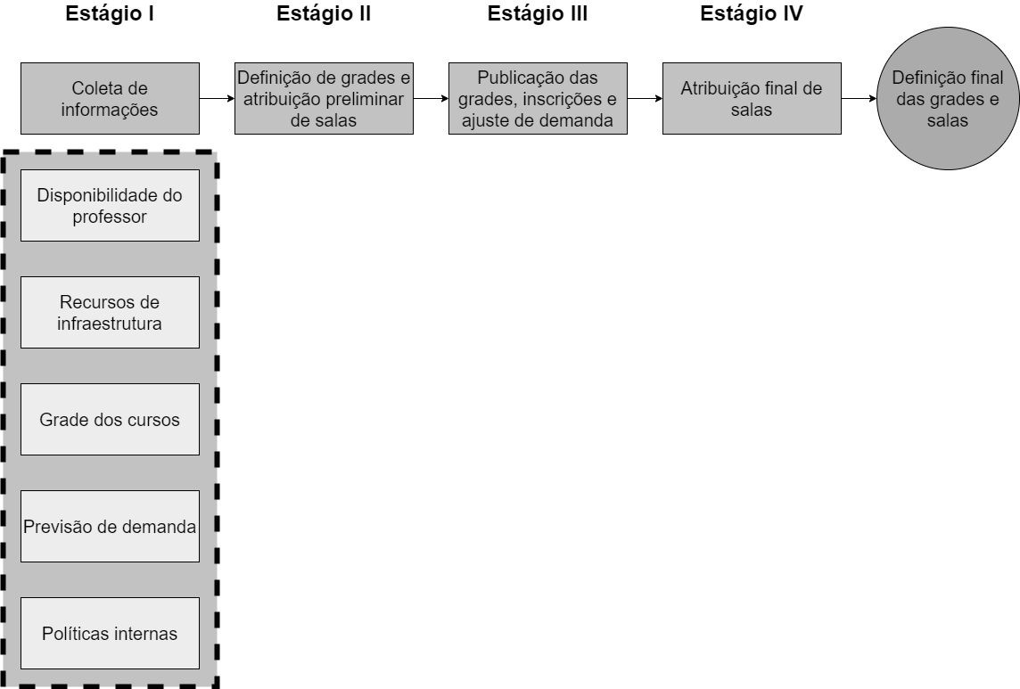
Modelagem 3.1: Estágios de execução
Figura 5: Estágios de execução organizacional
Fonte da figura 5: o autor, inspirado na ilustração de (MIRANDA; REY; ROBLES, 2012).

Slide 19
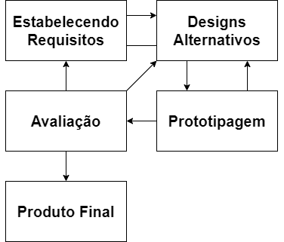
Modelagem 3.2: Iteração
Figura 6: Ciclo de ações durante o desenvolvimento
Fonte da figura 6: o autor, inspirado na ilustração de (ANDRE; DINATA, 2018).

Slide 20
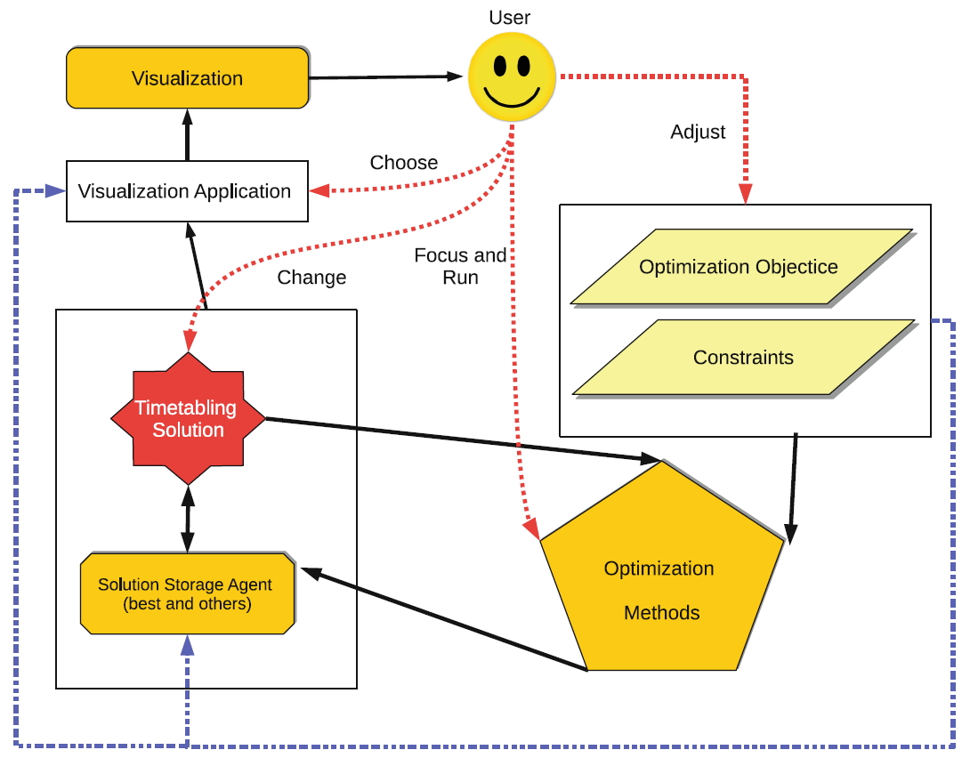
Modelagem 3.3: Funcionamento
Figura 7: funcionamento geral do sistema
Fonte da figura 7: (ALENCAR et al., 2019).

Slide 21
Referências bibliográficas: Introdução
BARHAM, A. M.; WESTWOOD, J. B. A Simple Heuristic to Facilitate Course Timetabling. The Journal of the Operational Research Society, v. 29, n. 11, p. 1055, nov. 1978. ISSN 01605682. Disponível em: <https://www.jstor.org/stable/3009353?origin=crossref>. Citado na página 5.
BULCK, D. V.; GOOSSENS, D. The international timetabling competition on sports timetabling (ITC2021). European Journal of Operational Research, v. 308, n. 3, p. 1249–1267, ago. 2023. ISSN 03772217. Disponível em: <https: //linkinghub.elsevier.com/retrieve/pii/S0377221722009201>. Citado na página 18
THOMAS, J. J.; KHADER, A. T.; BELATON, B. Visualization techniques on the examination timetabling pre-processing data. In: 2009 Sixth International Conference on Computer Graphics, Imaging and Visualization. [S.l.: s.n.], 2009. p. 454–458. Citado na página 7.
MIRANDA, J.; REY, P. A.; ROBLES, J. M. udpskeduler: A web architecture based decision support system for course and classroom scheduling. Decision Support Systems, v. 52, n. 2, p. 505–513, 2012. ISSN 0167-9236. Disponível em: <https://www.sciencedirect.com/science/article/pii/S0167923611001746>. Citado 2 vezes nas páginas 6 e 7.
BOURQUE, P.; FAIRLEY, R. E. (Ed.). SWEBOK: guide to the software engineering body of knowledge. Version 3.0. Los Alamitos, CA: IEEE Computer Society, 2014. OCLC: 880350861. ISBN 978-0-7695-5166-1. Citado na página 9.

Slide 22
Referências bibliográficas: Contexto Acadêmico
WREN, A. Scheduling, timetabling and rostering — A special relationship? In: GOOS, G. et al. (Ed.). Practice and Theory of Automated Timetabling. Berlin, Heidelberg: Springer Berlin Heidelberg, 1996. v. 1153, p. 46–75. ISBN 978-3-540-61794-5 978-3-540-70682-3. Series Title: Lecture Notes in Computer Science. Disponível em: <http://link.springer.com/10.1007/3-540-61794-9_51>. Citado 2 vezes nas páginas 11 e 12.ALENCAR et al., 2019a
ALEGRE, P. Desenvolvimento de um Modelo para o School Timetabling Problem Baseado na Meta-Heurística Simulated Annealing. Simulated Annealing, 2012. Citado na página 13.
ARRATIA-MARTINEZ, N. M.; MAYA-PADRON, C.; AVILA-TORRES, P. A. University Course Timetabling Problem with Professor Assignment. Mathematical Problems in Engineering, v. 2021, p. 1–9, jan. 2021. ISSN 1563-5147, 1024-123X. Disponível em: <https://www.hindawi.com/journals/mpe/2021/6617177/>. Citado 3 vezes nas páginas 11, 13 e 14.
ALENCAR, W. D. S. et al. Information Visualization for Highlighting Conflicts in Educational Timetabling Problems. In: BEBIS, G. et al. (Ed.). Advances in Visual Computing. Cham: Springer International Publishing, 2019. v. 11844, p. 275–288. ISBN 978-3-030-33719-3 978-3-030-33720-9. Series Title: Lecture Notes in Computer Science. Disponível em: <http://link.springer.com/10.1007/978-3-030-33720-9_21>. Citado 2 vezes nas páginas 17 e 18
MIRANDA, J.; REY, P. A.; ROBLES, J. M. udpSkeduler: A Web architecture based decision support system for course and classroom scheduling. Decision Support Systems, v. 52, n. 2, p. 505–513, jan. 2012. ISSN 01679236. Disponível em: <https://linkinghub.elsevier.com/retrieve/pii/S0167923611001746>. Citado 3 vezes nas páginas 5, 12 e 16.
MURRAY, K.; MÜLLER, T.; RUDOVÁ, H. Modeling and Solution of a Complex University Course Timetabling Problem. In: BURKE, E. K.; RUDOVá, H. (Ed.). Practice and Theory of Automated Timetabling VI. Berlin, Heidelberg: Springer Berlin Heidelberg, 2007. v. 3867, p. 189–209. ISBN 978-3-540-77344-3. Series Title: Lecture Notes in Computer Science. Disponível em: <http://link.springer.com/10.1007/978-3-540-77345-0_13>. Citado na página 14.
ANDRE, A.; DINATA, H. Interaction Design to Enhance UX of University Timetable Plotting System on Mobile Version. IOP Conference Series: Materials Science and Engineering, v. 407, p. 012174, set. 2018. ISSN 1757-899X. Disponível em: <https://iopscience.iop.org/article/10.1088/1757-899X/407/1/012174>. Citado 3 vezes nas páginas 8, 15 e 17.

Slide 23
Referências bibliográficas: Modelagem
MIRANDA, J.; REY, P. A.; ROBLES, J. M. udpSkeduler: A Web architecture based decision support system for course and classroom scheduling. Decision Support Systems, v. 52, n. 2, p. 505–513, jan. 2012. ISSN 01679236. Disponível em: <https://linkinghub.elsevier.com/retrieve/pii/S0167923611001746>. Citado 3 vezes nas páginas 5, 12 e 16.
ANDRE, A.; DINATA, H. Interaction Design to Enhance UX of University Timetable Plotting System on Mobile Version. IOP Conference Series: Materials Science and Engineering, v. 407, p. 012174, set. 2018. ISSN 1757-899X. Disponível em: <https://iopscience.iop.org/article/10.1088/1757-899X/407/1/012174>. Citado 3 vezes nas páginas 8, 15 e 17.
ALENCAR, W. D. S. et al. Information Visualization for Highlighting Conflicts in Educational Timetabling Problems. In: BEBIS, G. et al. (Ed.). Advances in Visual Computing. Cham: Springer International Publishing, 2019. v. 11844, p. 275–288. ISBN 978-3-030-33719-3 978-3-030-33720-9. Series Title: Lecture Notes in Computer Science. Disponível em: <http://link.springer.com/10.1007/978-3-030-33720-9_21>. Citado 2 vezes nas páginas 17 e 18.

Slide 24
Timetabling problem
desafios no desenvolvimento de um sistema de decisão voltado ao problema de organização de tabela de horários no ensino superior
João Vítor Fernandes Dias

